Slide 1
HandPlotter
2009-11950 에너지자원공학과 염 주 섭

Slide 2
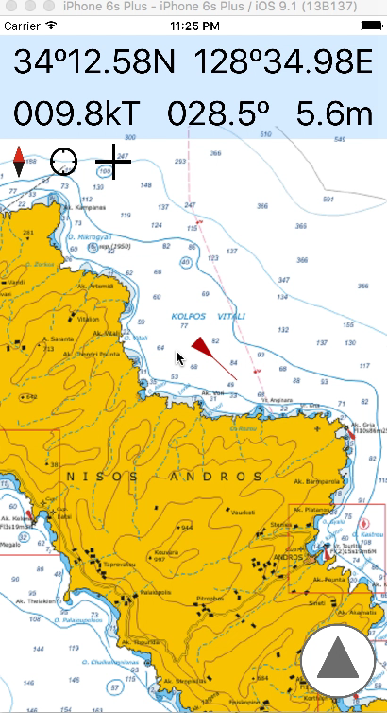
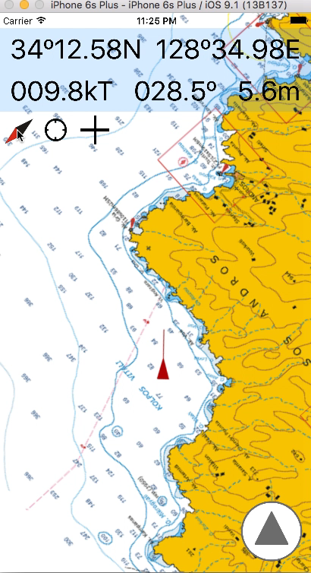
뭐하는 앱인가
해도 상에
내 위치를
GPS를 이용하여
표시해주는
Plotter의 기능
을 하는 앱

Slide 3
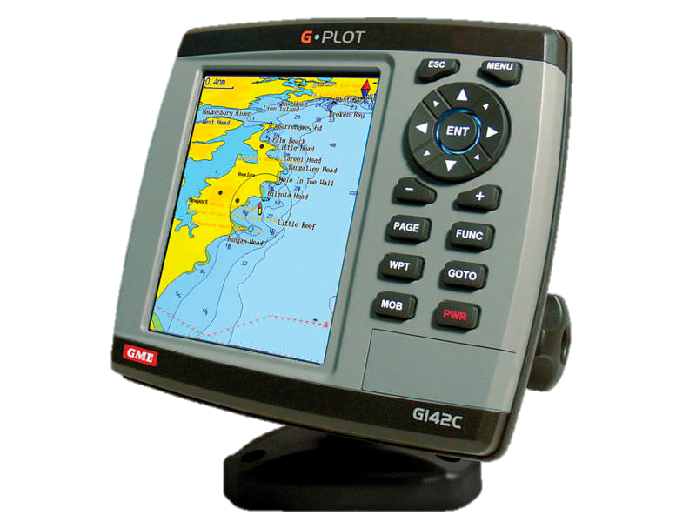
GPS Plotter는 뭔가
해도 상의
선박 위치를
GPS를 이용하여
표시해주는
기계
[해도 : 해상의 항로, 장애물, 지형지물, 지명, 타 선박 정보 등을 포함하고 있는 해상 지도]

Slide 4
왜 앱으로 만드는가
Plotter 기계는 매우 많이 필요한데 매우 많이 불편하기 때문에

Slide 5
대체 뭐가 불편한가
초소형 선박은 GPS플로터가 장착 의무 없는데 그럼에도 불구하고 항해에 유용
소형 선박 이상은 해도 업데이트가 느려서 어민들이 불편

Slide 6
대체 뭐가 불편한가
항해에서 제일 무서운 건 해상 장애물 (암초, 이, 여, 그물, 양식장 등)
근데 야간항해에는 안 보여서 GPS Plotter에 전적으로 의존하는데
기존 GPS Plotter는 유동 장애물, 신규 장애물을 포함하는 게 불가능

Slide 7
어떻게 해소하는가
해도를 쪼개서 필요한 부분 별로 다운로드
자동 업데이트 기능으로 해도의 최신 버전 유지
신규 지형지물을 다른 이용자와 함께 그려나가는 Wiki Draw

Slide 8
앱은 안 불편한가
기존 수심 측정기 및 선박용 GPS수신기와의 호환 커널 도입 (이 되면 좋겠다…)
기존 GPS Plotter의 기능 대부분을 수용
각종 분쟁 시 증빙자료로 쓰이는 항적 보존 기능
화면의 최대 활용

Slide 9
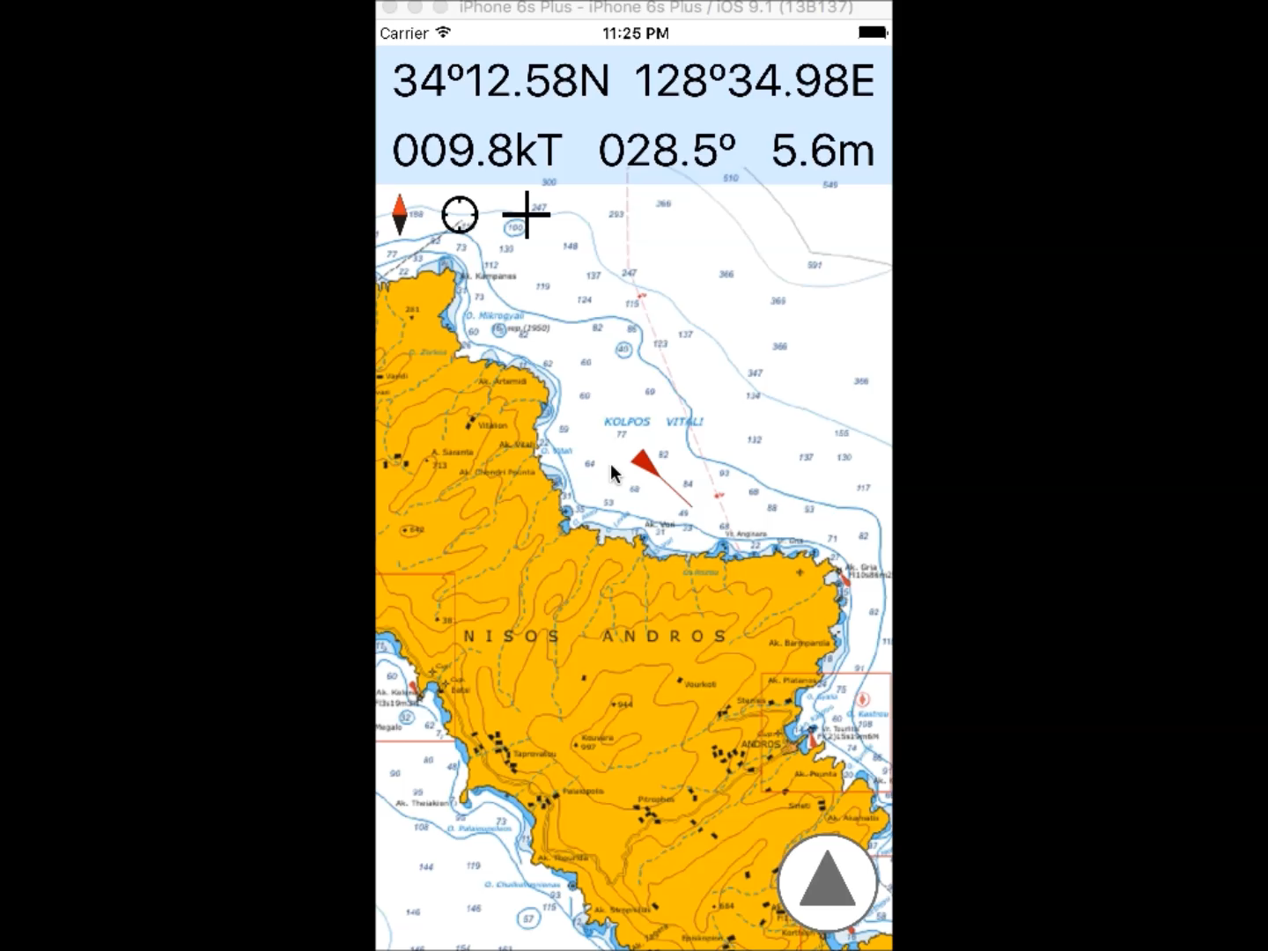
백문이불여일견

Slide 10
필요에 따른 UI 배치
먼바다 항해
협수로 항해
현재 위경도
지도 조작이 최우선
각종 항해 정보 (초행길)
축소 시 자동 전환
내 배의 방위, 속도, 수심 정보
해도가 잘 보이는 게 최우선
조그마한 장애물이 더 무섭
확대 시 자동 전환

Slide 11
필요한 VIEW 기능은 모두
어디를 위로 볼래요
North Up
Head Up
다른데 찍어 볼래요
Target 표시
어디를 가운데 둘래요
Ship Follow
Free Follow
Free Focus

Slide 12
기능 디자인
거리 측정
항적 표시
Wiki Draw
검색 기능
Anchor 설정
야간 항해 화면 설정
해도 관리
각종 Setting

Slide 13
끝

